Slide 1
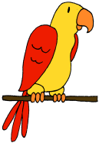
Digibordles woordherkenning
huisdier
huisdier
hiusdeir
uishdier
dierhuis
makkelijk
moeilijk

Slide 2
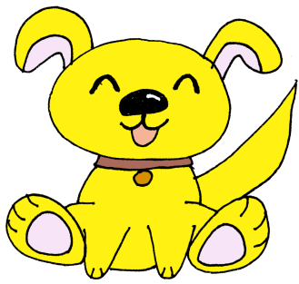

Zoek het juiste woord.
hond
hond
hnod
donh
ondh

Slide 3
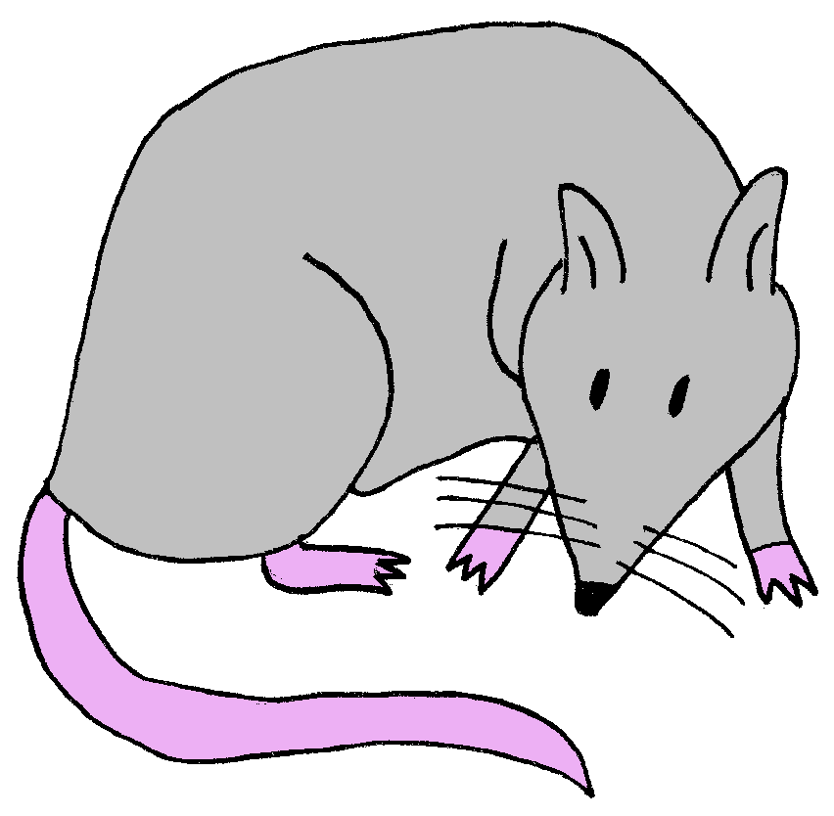
Zoek het juiste woord.
rat
art
tar
rta
rat

Slide 4
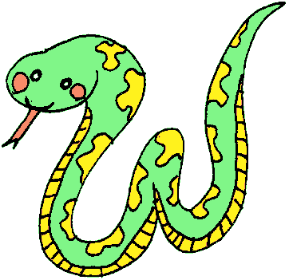
Zoek het juiste woord.
slang
slagn
slang
snlag
lsang

Slide 5

Zoek het juiste woord.
voer
voer
veor
vore
roev

Slide 6
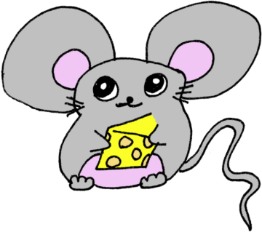
Zoek het juiste woord.
muis
suim
musi
muis
mius

Slide 7
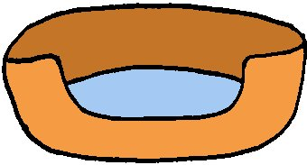
Zoek het juiste woord.
mand
madn
mand
dnam
namd

Slide 8
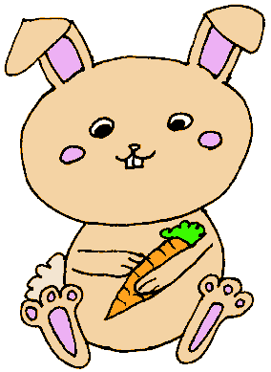
Zoek het juiste woord.
konijn
konjin
kijnon
konijn
okijnn

Slide 9
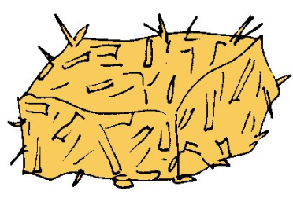
Zoek het juiste woord.
hooi
iooh
hoio
hooi
hioo

Slide 10

Zoek het juiste woord.
riem
reim
mier
meir
riem

Slide 11

Zoek het juiste woord.
vis
siv
vsi
svi
vis

Slide 12

Zoek het juiste woord.
poes
soep
poes
pose
peos

Slide 13

Zoek het juiste woord.
kom
kom
mko
kmo
mok

Slide 14
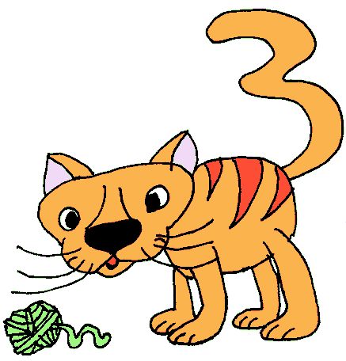

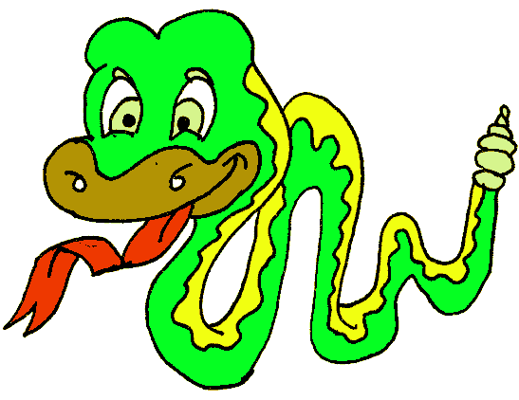
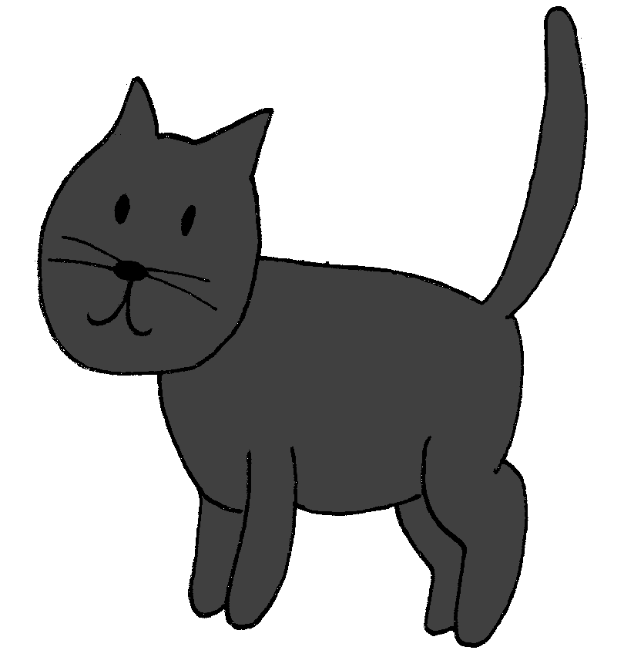

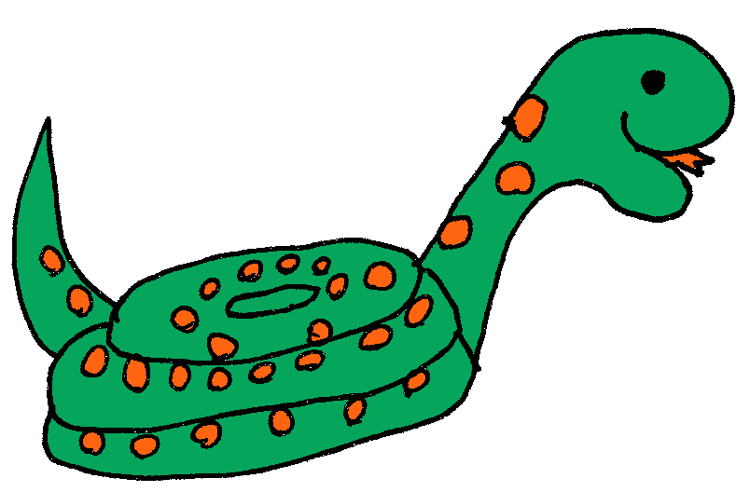
Goed gedaan!

Slide 15
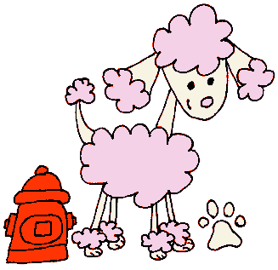
Zoek het juiste woord.
poedel
poedel
poedle
podeel
doepel
pedoel
oedpel

Slide 16
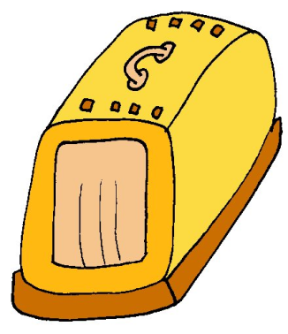
Zoek het juiste woord.
kattenbak
tenkatbak
kaenttbak
bakkatten
kattenbak
kettanbak
battenkak

Slide 17

Zoek het juiste woord.
kameleon
mekaleon
kameloen
kamleeon
kameleon
kaneleom
kamleeon

Slide 18
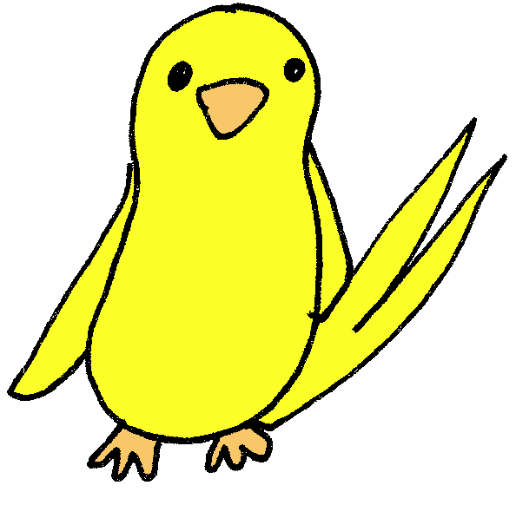
Zoek het juiste woord.
parkiet
kietpar
parkiet
parkeit
pakriet
prakiet
pariket

Slide 19
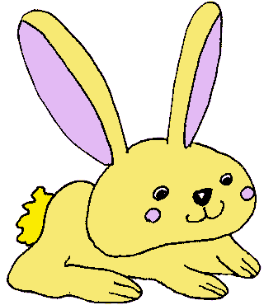
Zoek het juiste woord.
konijn
nijnko
konjin
koinjn
oknijn
kijnon
konijn

Slide 20
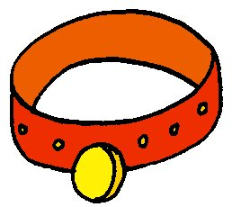
Zoek het juiste woord.
halsband
haalsbnd
bandhals
hansbald
balshand
dalsbanh
halsband

Slide 21
Zoek het juiste woord.
vissenkom
viskomsen
visenskom
vissenkom
visseknom
komvissen
visnsekom

Slide 22
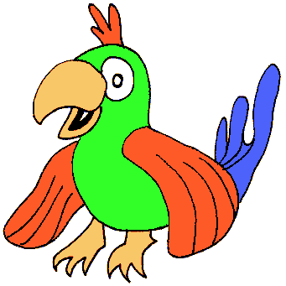
Zoek het juiste woord.
papegaai
pagaaipe
pagapeai
pepagaai
papeaiga
papegaai
paaapegi

Slide 23
Zoek het juiste woord.
hondenmand
hondenmand
handenmond
honmandden
donhenmand
hendonmand
mondenhand

Slide 24

Zoek het juiste woord.
krabpaal
kraabpal
krabpaal
rkabpaal
brakpaal
prabkaal
krabpala

Slide 25
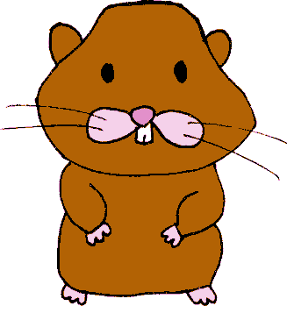
Zoek het juiste woord.
hamster
sthamer
harstem
hamster
hamtser
erstham
hemstar

Slide 26
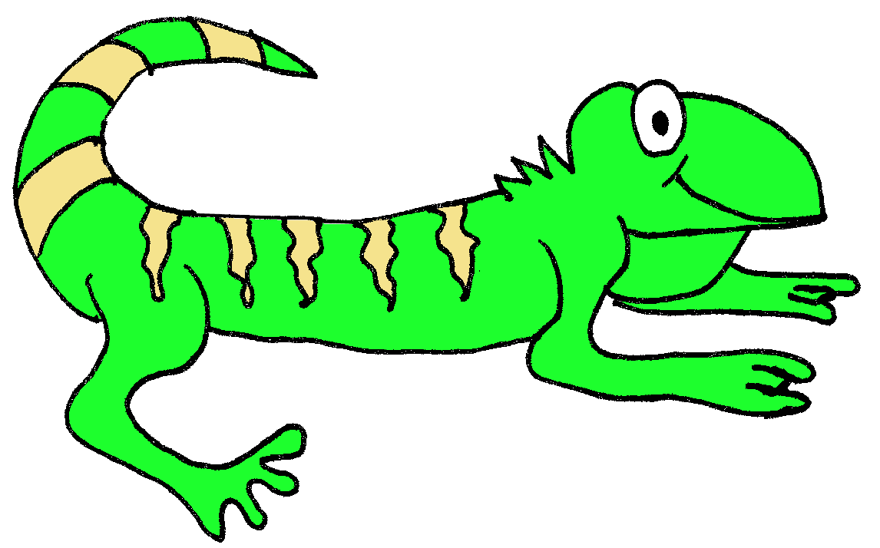
Zoek het juiste woord.
leguaan
leugaan
gualean
laaguen
legnaau
leguaan
egualan

Slide 27
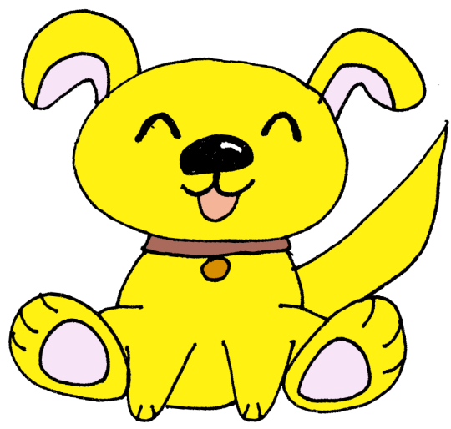



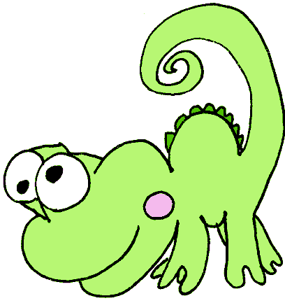
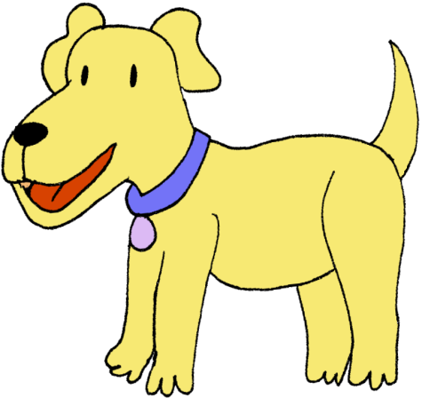
Goed gedaan!

